Slide 1










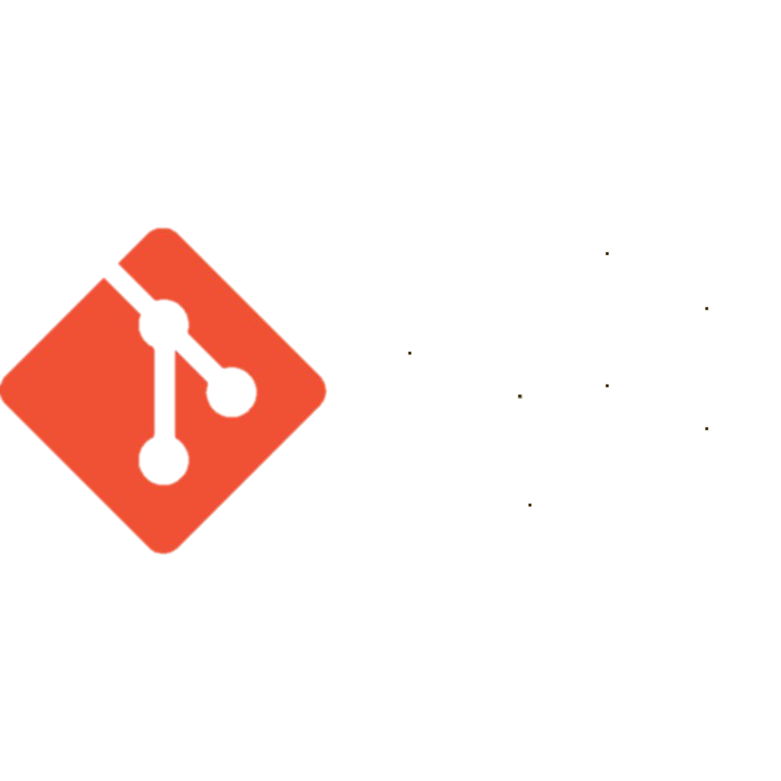





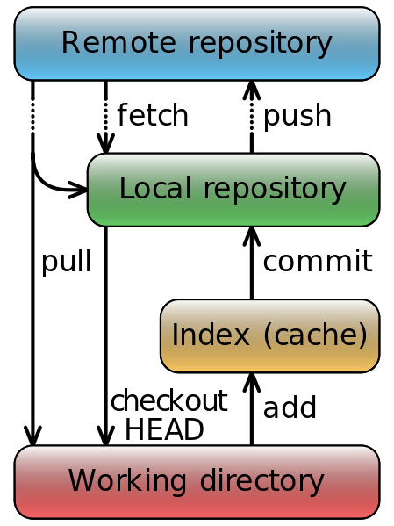
GIT
SISTEMA DE CONTROL DE VERSIONES
Antecedentes
Problemática
La comidad de linux anteriormente utilizaba BitKeeper, para controlar sus versiones
Sistema distribuido
BitKeeper dejo de ser gratito y su uso es mas complejo
Solución
Trabajo colarativo y reduccion de tiempo
Volver a una version anterior
Mantener y tener el control de nuestro codigo fuente
Suvir multiples archivos al mismo tiempo
Innovaciones
Tecnologías
GIT
Usos de ramas (Branch)
Convergencia
Costo
seguridad
Resultados
Referencias
coporation, g. (9 de agosto de 2017). git-scm.com. Obtenido de https://git-scm.com/book/es/v1/Las-herramientas-de-Git
corpotation, g. (23 de agosto de 2018). git-scm.com. Obtenido de https://git-scm.com/book/es/v1/Empezando-Una-breve-historia-de-Git
Goñi, F. (18 de julio de 2016). blog.coffeedevs.com. Obtenido de https://blog.coffeedevs.com/8-razones-para-usar-git/
Arley Magnolia Aquino Garcia
Nathanae Palomera Romero
Daniela Marcela Delgado Guzman

